Slide 1
Как звери в лесу
зимуют

Slide 2
Отгадай
Всех зверей она хитрей, Шубка рыжая на ней. Пышный хвост – ее краса. Этот зверь лесной –…….

Slide 3
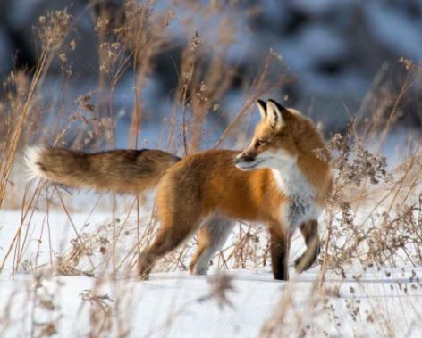
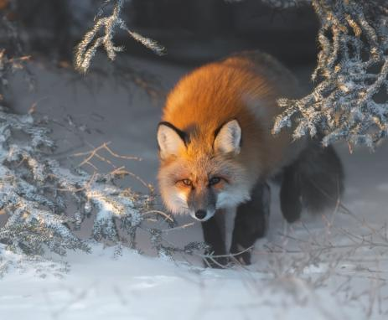
Лиса
У лисы зимой мех становится пышней и теплей. Днём она прячется в глубокой норе, которую устраивает в глухом лесу.

Slide 4

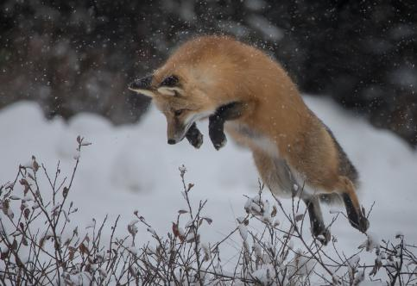
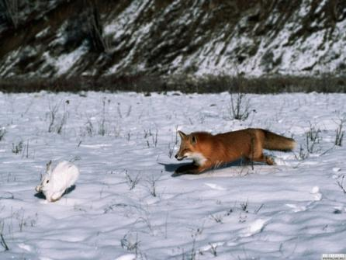
Ночью лисица выходит на охоту. Зимой её добычей часто становятся мыши – полёвки. Она чувствует своим острым нюхом их запах сквозь толщу снега, ударяет о снег лапами и подпрыгивает – лиса мышкует. Лисица и за зайцами охотится.
Опасный враг рыжей кумушки лисы - волк. В тех лесах, где много волков, лисы почти не водятся.

Slide 5
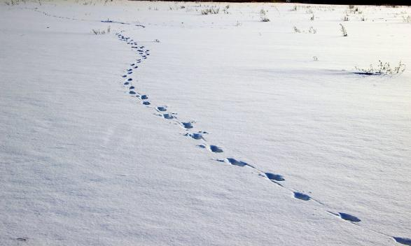
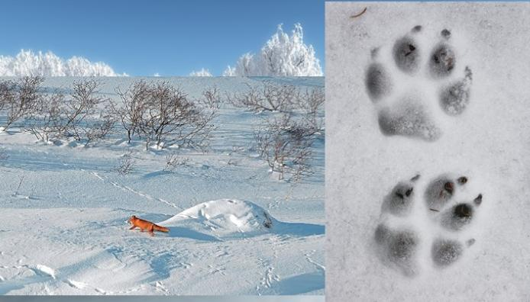
Следы лисы

Slide 6
Отгадай
Зверька узнали мы с тобой
По двум таким приметам:
Он в шубе серенькой зимой,
А в рыжей шубке - летом.

Slide 7
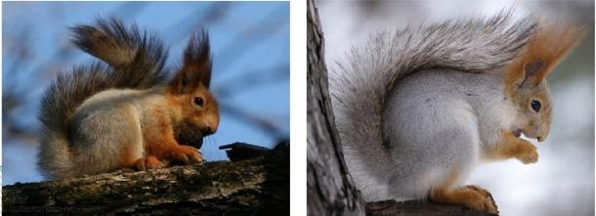
белка
К зиме её мех становится серебристо-серым, густым и теплым. Но главная гордость белочки пушистый хвост. Им она укрывается в холодные ненастные дни, хвост помогает ей при прыжках с ветки на ветку.

Slide 8
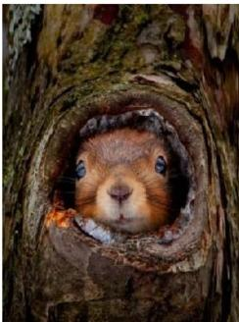
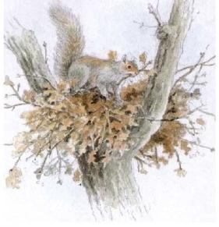
белка
Белка живёт в дуплах старых деревьев, а если не находит дупла - строит гнездо из тонких прутиков сама.
Белочка – совсем беззащитный зверёк. В лесу у неё много врагов. На деревьях – ястребы, совы, филины. На земле - лиса, горностай, куница. От врагов она спасается среди густых ветвей и в дуплах.

Slide 9
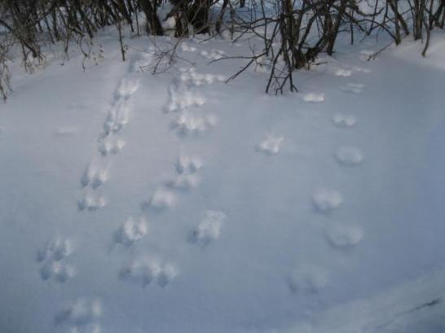
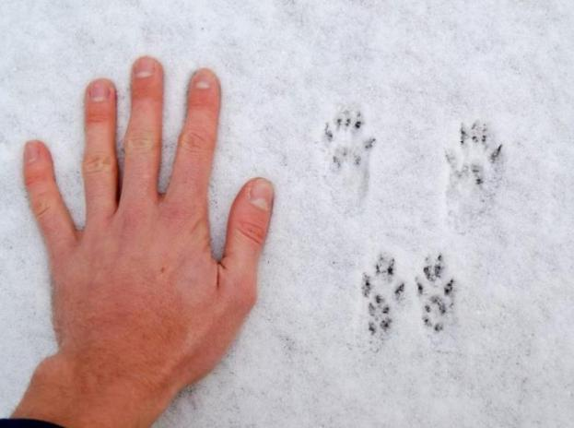
Следы белки

Slide 10
Отгадай
Зимой беленький,
а летом серенький. Никого не обижает,
а всех сам боится.

Slide 11
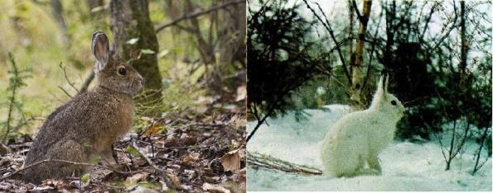
заяц
Осенью заяц меняет серую шубку на белоснежную, тёплую и пушистую. На белом снегу его ни охотник, ни волк, ни лиса не заметят. «Бел, потому и цел» – примечает народ.

Slide 12
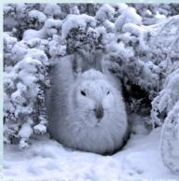
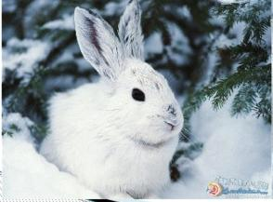
заяц
Домика у зайца нет, он укрывается от зимней стужи, зарывшись в пушистый снег под кустами сделав в нём ямку. Днём зайцы спят, а ночью выходят на кормёжку. У зайчишки острые зубы, которыми он, как ножницами срезает кору с деревьев.

Slide 13
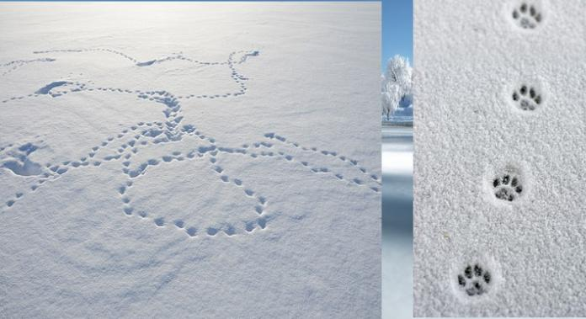
Следы зайца

Slide 14
Отгадай
Летом по лесу гуляет, Зимой в берлоге отдыхает.

Slide 15
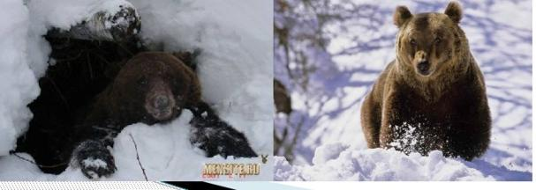
Медведь
Зимует медведь в укромной берлоге, которую готовит заранее и место выбирает недоступное. Он ищет хорошее сухое место: в расщелине, скале, под большим упавшим деревом и хорошенько утепляет дом: выстилает мхом, сеном.

Slide 16
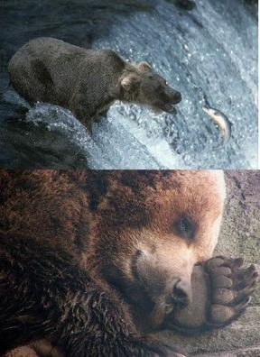
Медведь
Медведь готовится к зиме, наедая жир. Он активно ест все, что найдет, особенно рыбу, орехи, но делает он это за несколько недель до спячки. Перед самим сном мишка кушает мало: корешки да стебельки, чтобы желудок стал пустым и животное могло спокойно отдыхать в режиме малой потребности в пище. Ложась спать, медведь остается в режиме контроля, он не глубоко спит, а дремлет, чтобы в случае опасности встретить врага.

Slide 17
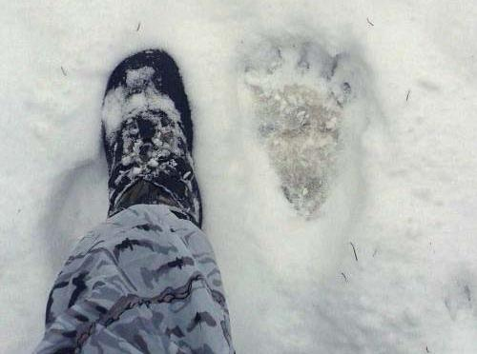
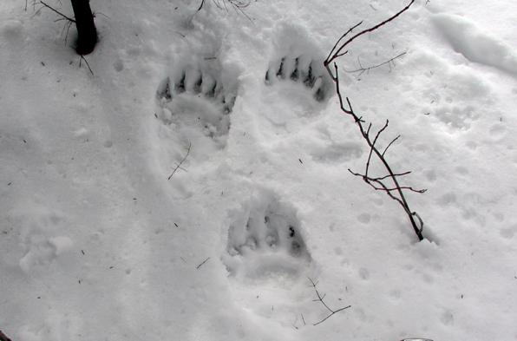
Следы медведя

Slide 18
Отгадай
День и ночь по лесу рыщет, День и ночь добычу ищет. Ходит-бродит он молчком, Уши серые — торчком.

Slide 19
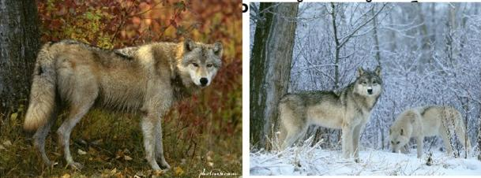
Волк
К зиме волчья шерсть становится гуще и пышнее, но цвет свой не меняет, так и остаётся серебристо-серой. Днём серые разбойники прячутся в глухих местах, лесных чащобах, в своих глубоких норах - логовах, а ночью выходят на охоту. Всей стаей волки охотятся на крупных животных – оленей, лосей, кабанов.

Slide 20
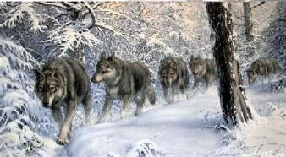
Волк
Зимой волки сбиваются в стаи и ходят цепочкой, друг за другом, в поисках добычи – так легче охотиться. В волчьей стае всегда есть вожак. Это самый сильный, умный и опытный волк. Когда волки воют, они сообщают, что лесная территория занята их стаей.

Slide 21
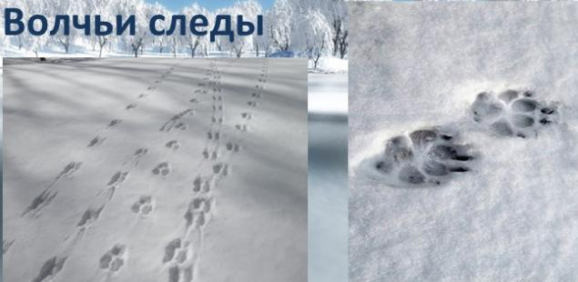
Волчьи следы

Slide 22
Отгадай
Этот зверь с двумя клыками,
С очень мощными ногами,
И с лепешкой на носу.
Роет землю он в лесу.

Slide 23
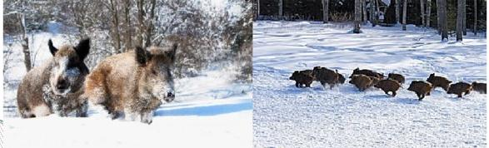
Кабан
Кабан внешне чем-то похож на домашнюю свинью, но тело его покрыто густой серо - бурой щетиной, у самцов – большие клыки. Глаза ночью светятся темно – красным цветом. Держатся кабаны вместе небольшими стадами, семействами. День кабаны проводят на лёжке в глухом уголке леса – они раскапывают снег до земли и ложатся на слой веток, мха и травы.

Slide 24
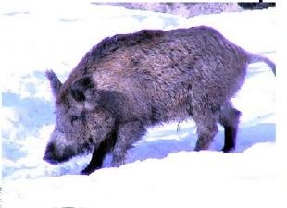
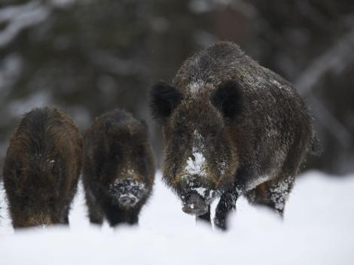
Кабан
Зимой кабанам очень тяжело кормиться, корма привычного для кабана – опавших плодов, желудей, червяков и насекомых – нет. Поэтому зимой кабаны очень мало кормятся, они живут за счет жировых запасов.

Slide 25
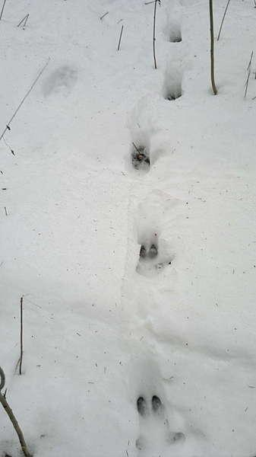
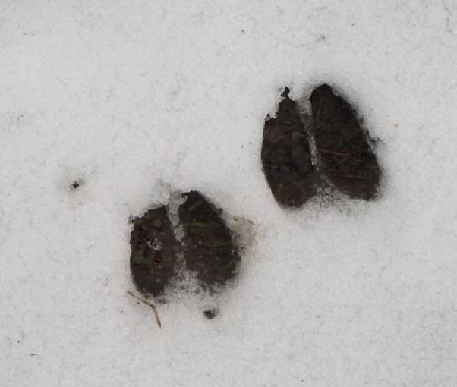
Следы кабана

Slide 26
Отгадай
Горбоносый, длинноногий
Великан ветвисторогий,
Ест траву, кустов побеги,
С ним тягаться трудно в беге.
Коль такого довелось встретить –
Знай, что это …

Slide 27
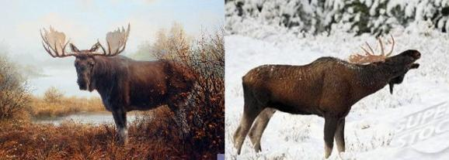
Лось
Это крупные животные, с большими рогами. Держаться они небольшими стадами. Зимой кормятся днём, а ночью почти всё время остаются на лёжке. Лоси сильно вытаптывают снег на участке, охотники это место называют «стойбищем».

Slide 28
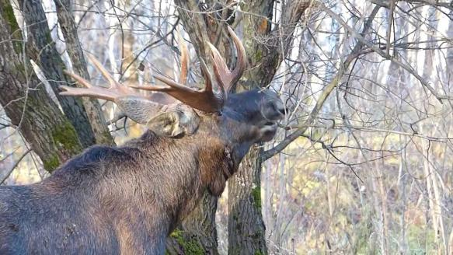
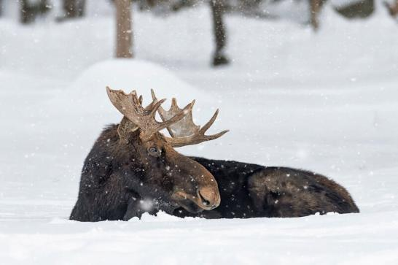
Лось
Питаются лоси зимой ветками и корой деревьев и кустарников. Часто зимой от холода лоси зарываются в снег почти полностью, торчит только голова и холка – так лосю теплее.

Slide 29
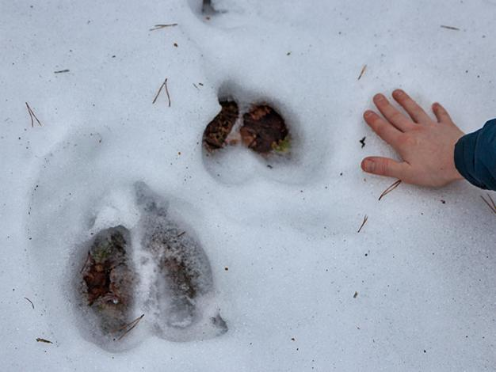
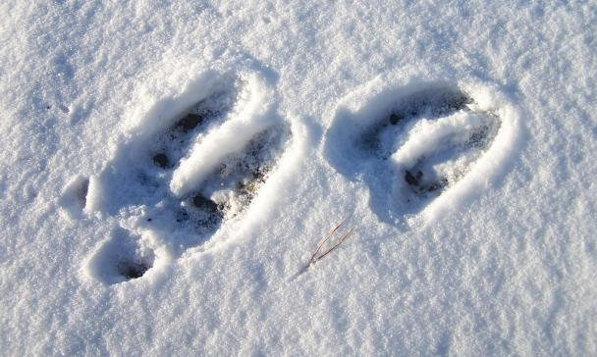
След лося

Slide 30
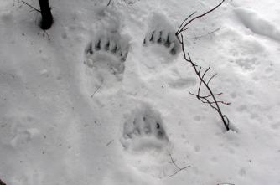
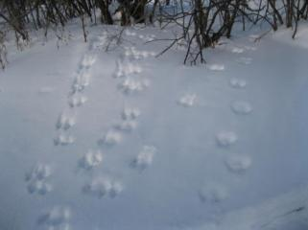
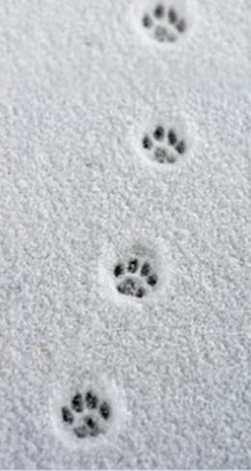

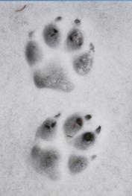
Чей след?

Slide 31
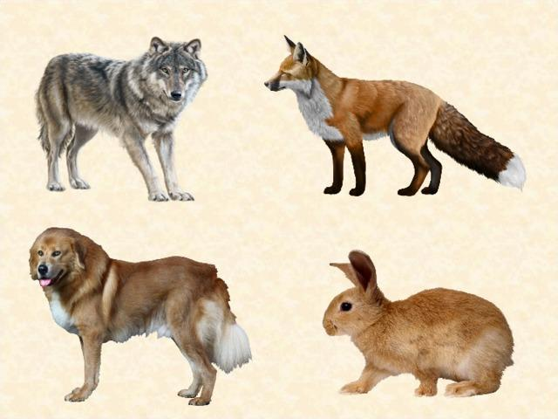
Кто лишний?

Slide 32
Интернет – источники изображений
https://krasivosti.pro/raznoe/22295-sledy-zhivotnyh-na-snegu.html
https://gamerwall.pro/41615-zajac-i-lisa-zimoj.html
https://fishki.net/3527409-kak-zimuet-losy.html
https://www.ogorod.ru/ru/main/inspiration/12852/sledy-zhivotnyh-i-ptic-na-snegu-shemy-s-nazvanijami.htm
https://novyefoto.ru/fotos/Kaban-Zimoi-Foto.html
https://multiurok.ru/files/interaktivnaia-igra-chetvertyi-lishnii-1.html

